Slide 1
SEGURIDAD INFORMÁTICA

Slide 2

UNIDAD 6: CORTAFUEGOS EN EQUIPOS Y SERVIDORES
1. Concepto y funciones principales
2. La infraestructura netfilter, iptables
3. Configuración de cortafuegos en diferentes topologias
5. Auditorias en cortafuegos

Slide 3
1. Concepto y funciones principales

Slide 4
Definición
Definición
Un cortafuegos (firewall) es un sistema que controla y filtra el tráfico de red entre diferentes zonas, permitiendo o bloqueando conexiones según reglas de seguridad.
🔹 Concepto y funciones principales
Controlar accesos a puertos y servicios.
Proteger la red frente a accesos no autorizados.
Filtrar tráfico entrante y saliente.
Registrar y monitorizar conexiones.
Crear zonas seguras (ej: DMZ).

Slide 5
Qué NO hace un cortafuegos
No elimina virus ni malware ya instalados.
No protege contra ataques desde dentro de la red.
No sustituye a un antivirus ni al IDS/IPS.
No cifra la información transmitida.

Slide 6
Tipos de cortafuegos
De red
  Se instalan en el perímetro de la red (router o appliance).
  Controlan el tráfico entre la red interna y externa (Internet).
De host
  Se instalan en un equipo o servidor concreto.
  Protegen solo a ese dispositivo de accesos no deseados.
De filtrado de paquetes (nivel 3)
  Revisan cada paquete (IP, puerto, protocolo).
  Son rápidos, pero poco detallados.
De inspección con estado (stateful, nivel 4)
  Recuerdan el estado de las conexiones.
  Permiten solo respuestas a conexiones legítimas.
De aplicación o proxy (nivel 7)
  Intermedian entre el cliente y el servidor.
  Pueden analizar contenido de aplicaciones (HTTP, FTP, correo).
De nueva generación (NGFW)
  Combinan firewall + IDS/IPS + filtrado de aplicaciones.
  Ofrecen control muy avanzado y detallado del tráfico.

Slide 7
Filtrado estático vs dinámico
Estático: reglas fijas, configuradas manualmente.
Dinámico (stateful): analiza el estado de las conexiones y permite respuestas legítimas.
🔹 Topologías de cortafuegos
Bastion host: un firewall aislado.
Dual-homed: firewall con dos interfaces (LAN ↔ WAN).
Screened subnet (DMZ): zona intermedia para servidores públicos.
Distribuidos: combinación de firewalls en red y en hosts.

Slide 8
2. La infraestructura netfilter, iptables

Slide 9
Netfilter e iptables
• Netfilter: subsistema del kernel de Linux que filtra y manipula paquetes.
• iptables: herramienta de comandos para configurar Netfilter.
• Reglas agrupadas en cadenas y tablas.

Slide 10
Tablas principales
• filter: controla tráfico (INPUT, OUTPUT, FORWARD).
• nat: traducción de direcciones (SNAT, DNAT, MASQUERADE).
• mangle: modifica campos de los paquetes.
• raw: excepciones en seguimiento de conexiones.

Slide 11
Acciones de iptables
• ACCEPT: permite el paquete.
• DROP: descarta sin aviso.
• REJECT: bloquea con notificación.
• LOG: registra el paquete en los logs.

Slide 12
Conexiones y política de cortafuegos
• Política por defecto: acción si no coincide ninguna regla.
• Estados: NEW, ESTABLISHED, RELATED, INVALID.
• Permitir respuestas a conexiones legítimas.

Slide 13
Formato de reglas
• Sintaxis: iptables -A cadena -p protocolo --dport puerto -j ACCIÓN
Ejemplo: iptables -A INPUT -p tcp --dport 22 -j ACCEPT

Slide 14
Gestión de reglas
• Añadir: -A
• Insertar: -I
• Reemplazar: -R
• Borrar: -D
• Listar: -L -n -v
• Limpiar: -F

Slide 15
Cadenas personalizadas
• Crear nuevas cadenas:
iptables -N MI_CADENA
iptables -A INPUT -j MI_CADENA

Slide 16
Logs y banderas TCP
• LOG registra paquetes.
Ejemplo: iptables -A INPUT -p tcp --dport 23 -j LOG
• Filtrar banderas TCP (SYN, ACK, FIN, RST).
Ejemplo: iptables -A INPUT -p tcp --tcp-flags SYN,ACK SYN -j ACCEPT

Slide 17
3. Configuración de cortafuegos en diferentes topologías

Slide 18
Topologías de cortafuegos
1. Cortafuegos con conexión directa a Internet → protege a un único equipo.
2. Cortafuegos con LAN y Router → protege a toda la red local.
3. Cortafuegos con LAN, DMZ y Router → crea una zona intermedia segura (DMZ).

Slide 19
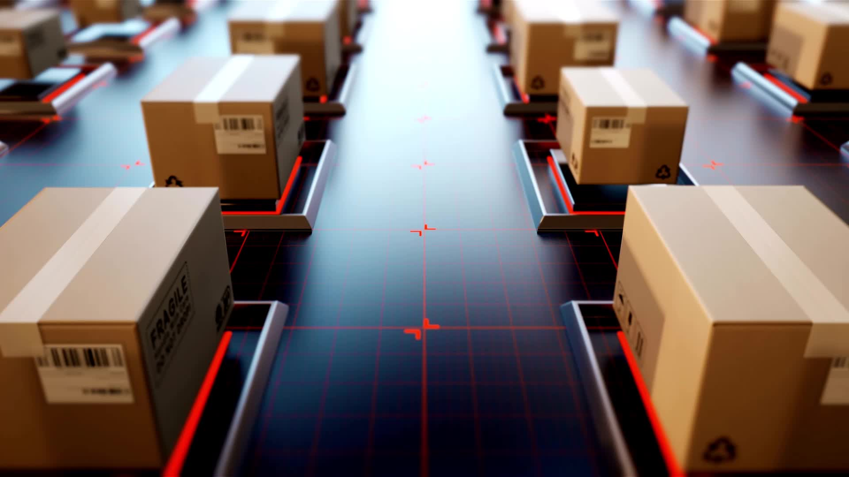
configuraciones
3. Configuración de cortafuegos en diferentes topologías
🔹 1. Cortafuegos con conexión a Internet
Se coloca entre el equipo/servidor y la red externa (Internet).
Controla el tráfico entrante/saliente.
Ejemplo típico: un PC con firewall personal o un router doméstico con firewall básico.
🔹 2. Cortafuegos con una LAN y un router
El cortafuegos se sitúa entre la LAN interna y el router que conecta a Internet.
Protege a toda la red local frente a amenazas externas.
Permite reglas específicas: acceso a ciertos puertos, bloqueo de servicios, NAT.
🔹 3. Cortafuegos con LAN, DMZ y router
El cortafuegos divide la red en tres zonas:
  LAN interna → red privada y segura.
  DMZ (zona desmilitarizada) → donde se colocan servidores accesibles desde Internet (web, correo, DNS).
  Router/Internet → acceso externo.
Ventaja: si un atacante compromete la DMZ, aún no accede directamente a la LAN interna.
Es la arquitectura más usada en empresas.

Slide 20
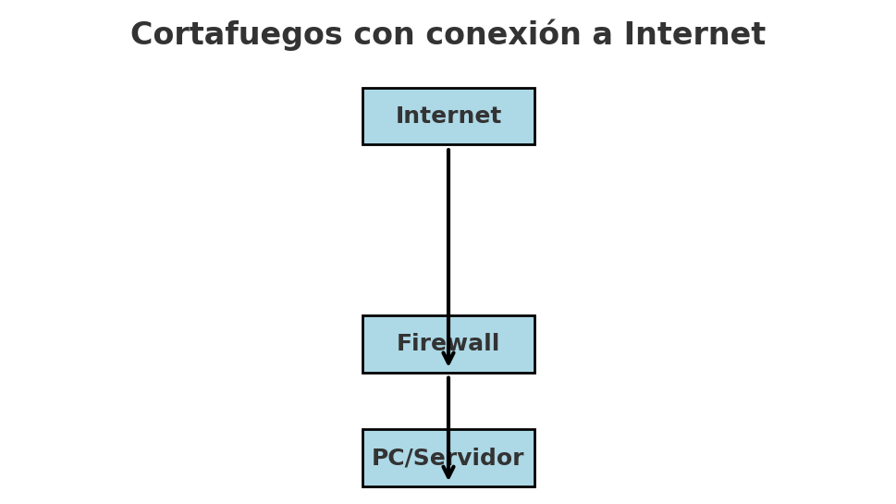
Cortafuegos con conexión a Internet

Slide 21
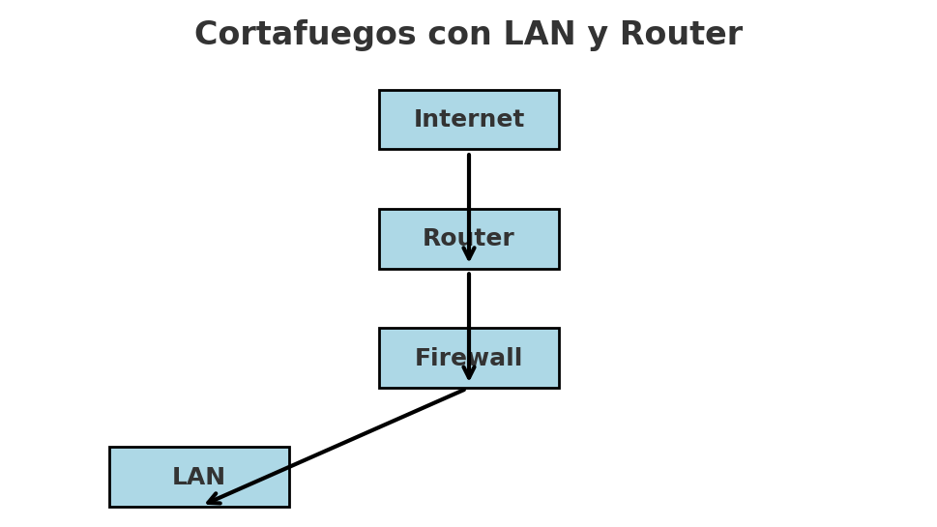
Cortafuegos con LAN y Router

Slide 22
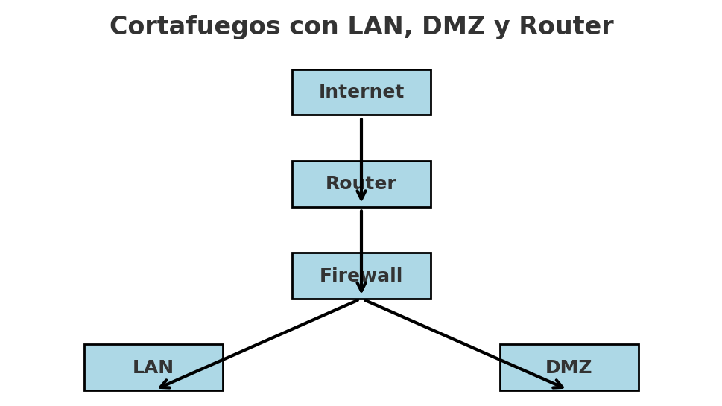
Cortafuegos con LAN, DMZ y Router

Slide 23
5. Auditorias en cortafuegos

Slide 24
Concepto
• Auditoría de cortafuegos = análisis de reglas y funcionamiento.
• Garantiza que cumple la política de seguridad.
• Busca errores, configuraciones inseguras o inconsistencias.

Slide 25
Objetivos principales
• Verificar que las reglas cumplen la política de seguridad.
• Detectar reglas innecesarias o contradictorias.
• Comprobar protección de servicios críticos.
• Evaluar eficacia de logs.
• Detectar fallos de seguridad.

Slide 26

Pasos básicos de una auditoría
1. Revisión de configuración (políticas por defecto, reglas activas).
2. Pruebas de conectividad (ej: escaneo de puertos con nmap).
3. Análisis de registros (logs generados por reglas con LOG).
4. Validación de redundancias (reglas duplicadas o innecesarias).

Slide 27

Buenas prácticas
• Políticas restrictivas: bloquear por defecto, permitir lo necesario.
• Documentar cada regla aplicada.
• Revisar periódicamente configuración y logs.
• Realizar auditorías internas y externas.

